Slide 1
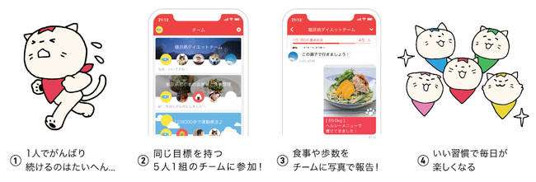
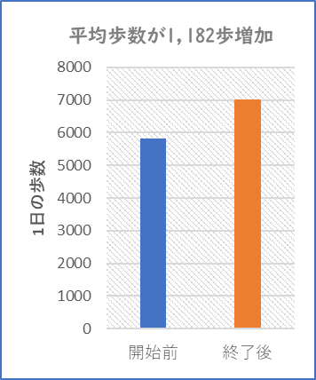
─習慣化アプリ「みんチャレ」を用いた パイロット研究のご報告─
仲間とスマホで取り組む
「デジタルピアサポート」に
歩行促進や健康改善効果の可能性
●研究の目的
・同じ境遇の仲間がアプリなどオンライン上で交流しな
がら助け合う、いわゆる「デジタルピアサポート」の
継続状況と効果の検証が目的です。
●研究の概要
・調査期間：2020年～2021年
・対象地域：神奈川県庁、鎌倉市、横須賀市、秦野市、
真鶴町、大磯町
・解析対象者：62名（男性33名、女性29名）
・デザイン：３か月間のアプリ使用を依頼（単群介入）
・評価方法：アプリの継続割合、1日の平均歩数変化など
・使用アプリ：生活習慣化アプリ「みんチャレ（※右を参照）」
・実施事項：毎日歩行し、最大５人１組のチーム内で歩数を
報告し合う
●明らかになったこと
・アプリの継続割合は98％（62/63名）
・1日の平均歩数が1,182歩増加（5,811歩→6,993歩）
・1日の身体活動量が4.1METS・時（80分程度の歩行に相当）、
力作業量が2.3METS・時（40分程度の掃除に相当）増加
・体重（-1.26㎏）、BMI（-0.47kg/㎡）、体脂肪（-1.92%）、
血圧（収縮期-8.42㎜Hg, 拡張期-5.32mmHg）が有意に低下
⇒歩行促進ツールとして有用で、身体活動を促進し、
健康アウトカムを改善する可能性が示唆されました。
●今後の展開
・本研究の結果を海外学術誌に投稿します。
・2022年度から、神奈川県みらい未病コホート研究
（※裏面を参照）を基盤とした100名規模のランダム化比較試験
（RCT）を実施し、より精緻に検証しています。
・2023年度から、デジタルピアサポートを活用した女性
向け疾病予防アプリの開発プロジェクトが始動予定です。
自治体とみんチャレのこれまでの連携事例
出典：https://minchalle.com/
【本研究の実施体制】研究責任者：神奈川県立がんセンター臨床研究所がん予防・情報学部部長、神奈川県立保健福祉大学ヘルスイノベーション研究科教授 成松宏人、研究分担者：神奈川県立保健福祉大学イノベーション政策研究センター研究員 岡本真澄（m.okamoto-mw7@kuhs.ac.jp）ほか

Slide 2
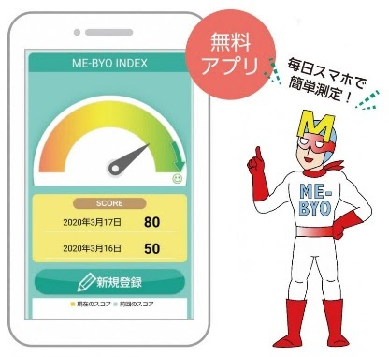
神奈川県みらい未病コホート研究は
イノベーションで「未病改善」に挑む
神奈川県で生まれたゲノムコホート研究です
未病対策に貢献するゲノムコホート研究
2016年、日本多施設共同コーホート研究 （J-MICC研究）の共同研究として神奈川県民の健康づくりのためにスタートしたゲノムコホート研究です。生活習慣や健診データなどをビッグデータ化することで様々な疾病リスクを明らかにし、未病対策に役立てることが目的。神奈川県庁の協力のもと、神奈川県立がんセンター臨床研究所と神奈川県立保健福祉大学大学院ヘルスイノベーション研究科が連携して、研究を推進しています。
神奈川県西部で始まり、県全域に拡大
小田原市・山北町を皮切りに南足柄市・中井町・大井町・松田町・開成町・箱根町・真鶴町・湯河原町と、2市8町に参加者リクルートを拡大。現在は、藤沢市・葉山町・鎌倉市・伊勢原市・海老名市・平塚市・横浜市・横須賀市など、多くの自治体や県内企業・医療機関からご協力を得ています。
海外ジャーナルで学術情報を発信
研究班は、海外学術誌に論文を多数掲載。詳しい成果は、公式HP（https://www.me-byo-cohort.jp/result/）をご参照ください。
未病指標の精緻化・活用に関する実証事業も
神奈川県が独自開発した健康アプリ「マイME-BYO カルテ」で測定できる「未病指標」は、自分が「健康」と「病気」のグラデーションのどこにいるか知ることができる画期的なアプリです。本研究を基盤に、未病指標の精緻化や活用に関する実証事業も展開しています。
未病指標の測定や共同研究にご協力いただける自治体、企業を随時、募集しています！
研究責任者：神奈川県立がんセンター臨床研究所がん予防・情報学部部長、
神奈川県立保健福祉大学ヘルスイノベーション研究科教授 成松宏人
連絡先：神奈川県みらい未病コホート研究事務局 ☏045－520-2222

